Slide 1
Pemrograman Web 3. Tabel dan Link Navigasi
Joko Suntoro
jokosuntoro@usm.ac.id
SMS/Telp: 082242369670
WA/Telegram: 085641970170
http://jokosuntoro.com

Slide 2

Joko Suntoro
SDN Pandean Lamper 03 Semarang (2001)
SMPN 32 Semarang (2004)
SMA Institut Indonesia Semarang (2007)
S1 Teknik Informatika Universitas Semarang (2010-2015)
S2 Teknik Informatika Universitas Dian Nuswantoro (2015-2016)
Tim Operasi dan Teknik, Domestic Gas PT Pertamina (Persero) (2008-sekarang)
Peneliti dan Reviewer di Romi Satria Wahono (RSW) Intelligent System Research Group
Bidang Penelitian: Data Mining, Intelligent System dan Machine Learning

Slide 3
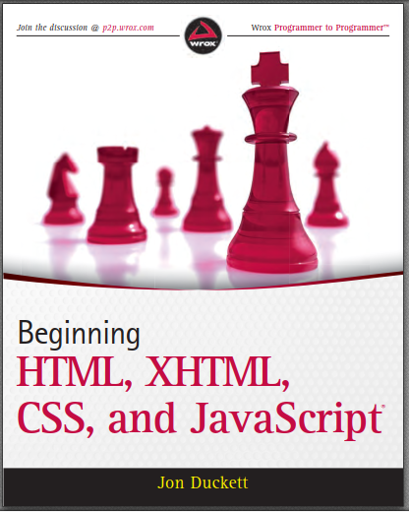
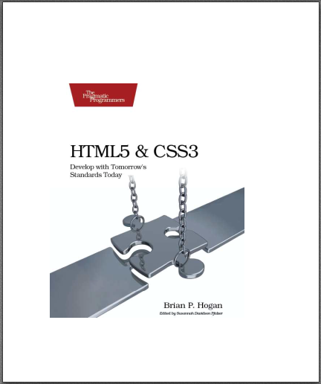
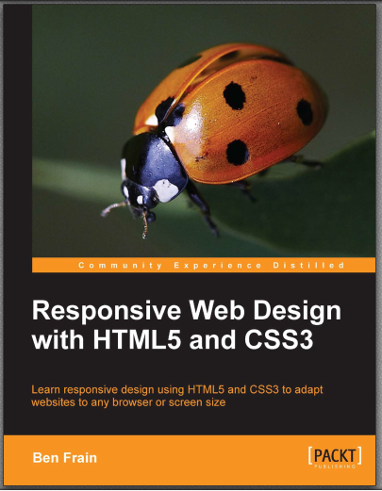


Textbooks
Notes:
Ducket, Frain, Hogan, Shenoy

Slide 4
Pengenalan Tabel

Slide 5
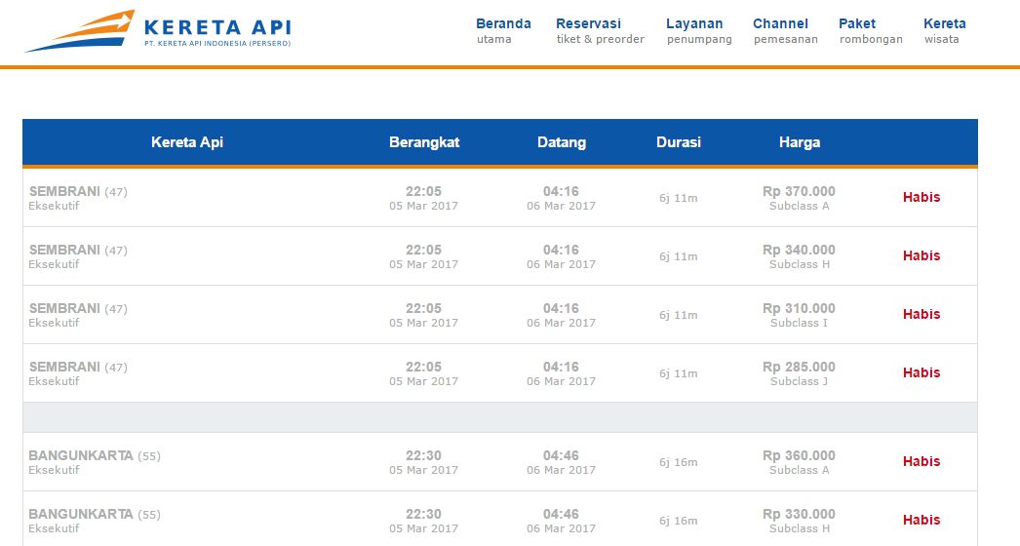
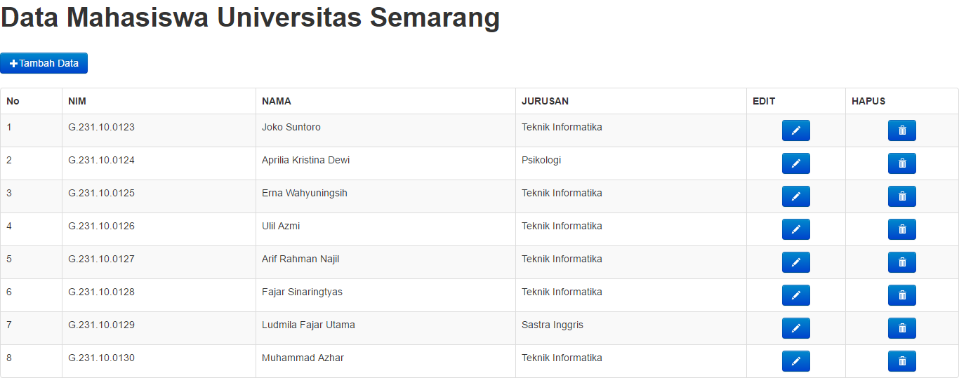
Kegunaan Tabel pada Halaman Web
Tabel digunakan untuk menampilkan informasi dalam bentuk baris (rows) dan kolom (columns)
Contoh penggunaan tabel: jadwal kereta api, laporan stok, laporan keuangan, daftar pegawai, dll

Slide 6
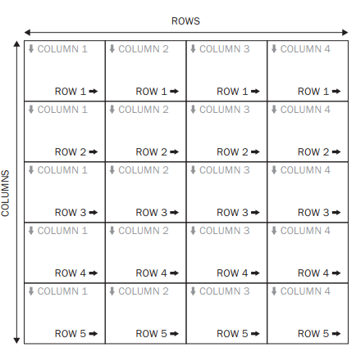
Komponen Tabel pada Halaman Web

Slide 7
Elemen Dasar Tabel
Untuk membuat tabel pada halaman web, elemen HTML yang digunakan adalah <table>...</table>
Tabel pada halaman web ditulis baris demi baris. Elemen baris pada HTML ditulis dengan <tr>...</tr> yang merupakan kepanjangan dari table rows
Setiap cell pada element baris ditulis dengan elemen <td>...</td> yang merupakan kepanjangan dari table data.

Slide 8
Contoh Pembuatan Tabel pada Halaman Web
<div>Contoh Pembuatan Tabel</div>
<table border="1">
<tr>
<td>Baris 1, Kolom 1</td>
<td>Baris 1, Kolom 2</td>
<td>Baris 1, Kolom 3</td>
</tr>
<tr>
<td>Baris 2, Kolom 1</td>
<td>Baris 2, Kolom 2</td>
<td>Baris 2, Kolom 3</td>
</tr>
</table>

Slide 9
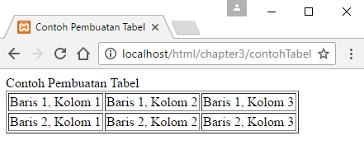
Contoh Pembuatan Tabel pada Halaman Web

Slide 10
Grouping Sections of a Table

Slide 11
Spanning Kolom
<table border="1">
<tr>
<td bgcolor="#efefef" width="100" height="100">&nbsp;</td>
<td bgcolor="#999999" width="100" height="100">&nbsp;</td>
<td bgcolor="#000000" width="100" height="100">&nbsp;</td>
</tr>
<tr>
<td bgcolor="#efefef" width="100" height="100">&nbsp;</td>
<td colspan="2" bgcolor="#999999">&nbsp;</td>
</tr>
<tr>
<td colspan="3" bgcolor="#000000" width="100" height="100">&nbsp;</td>
</tr>
</table>

Slide 12
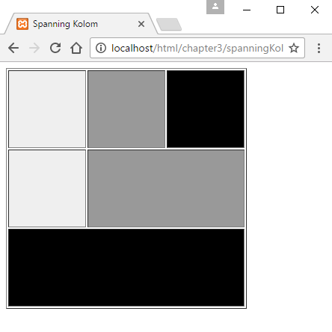
Spanning Kolom

Slide 13
Spanning Baris
<table border="1">
<tr>
<td bgcolor="#efefef" width="100" height="100">&nbsp;</td>
<td bgcolor="#999999" width="100" height="100">&nbsp;</td>
<td rowspan="3" bgcolor="#000000" width="100" height="100">&nbsp;</td>
</tr>
<tr>
<td bgcolor="#efefef" width="100" height="100">&nbsp;</td>
<td rowspan="2" bgcolor="#999999">&nbsp;</td>
</tr>
<tr>
<td bgcolor="#000000" width="100" height="100">&nbsp;</td>
</tr>
</table>

Slide 14
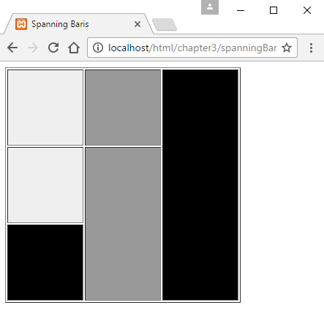
Spanning Baris

Slide 15
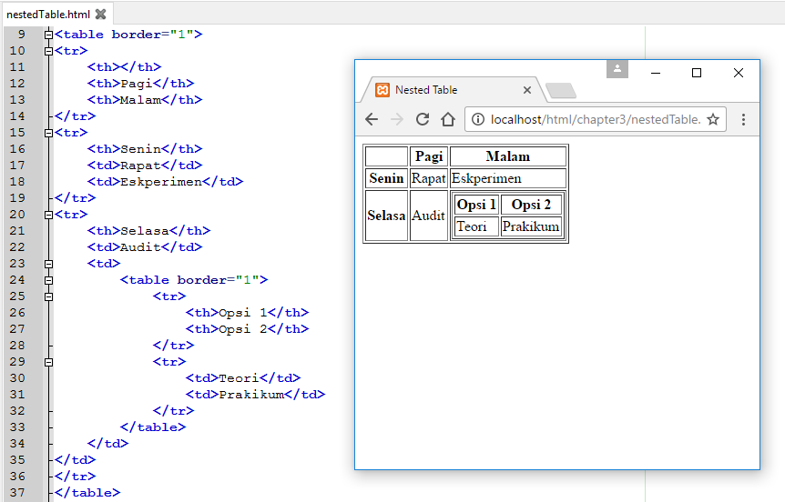
Tabel Bersarang (Nested Table)

Slide 16
Links and Navigation

Slide 17
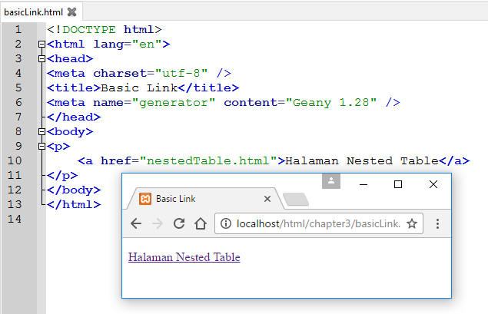
Dasar-Dasar Link (Internal Link)
Element yang digunakan untuk membuat link adalah <a>…</a>
Tag pembuka <a> wajib diikuti oleh atribut href

Slide 18
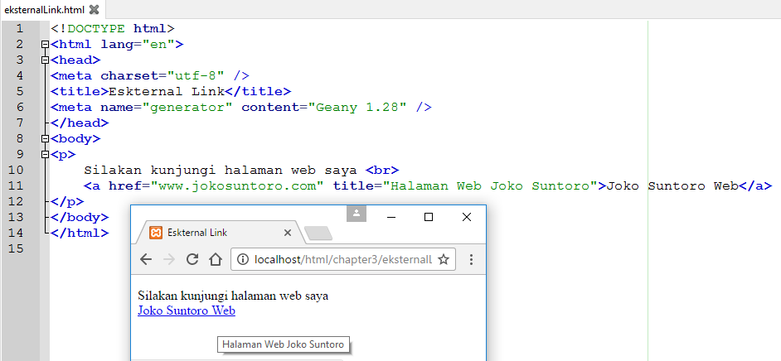
Dasar-Dasar Link (Eksternal Link)

Slide 19
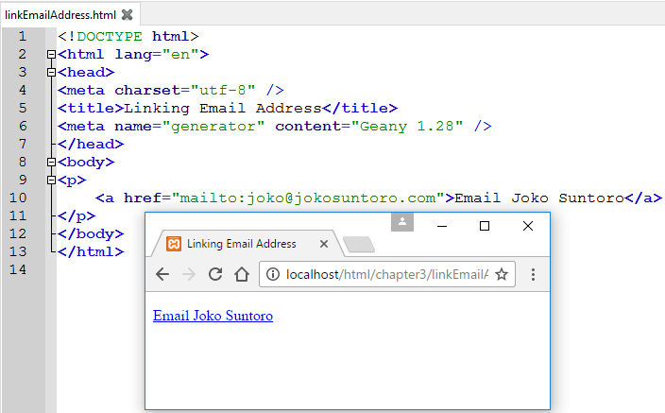
Linking to Email Address

Slide 20
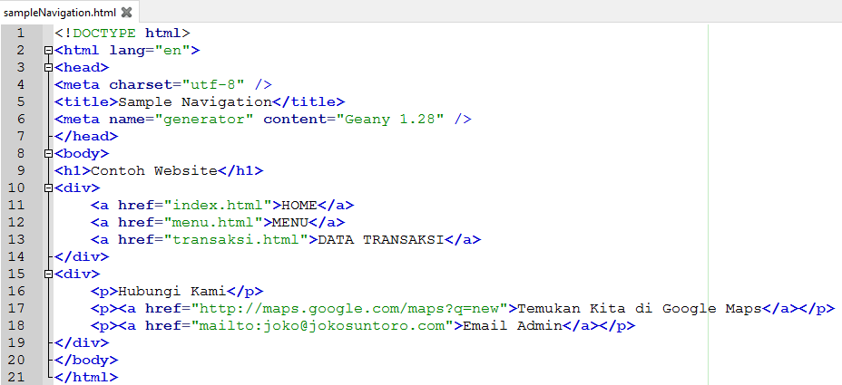
Sample Links and Navigations

Slide 21
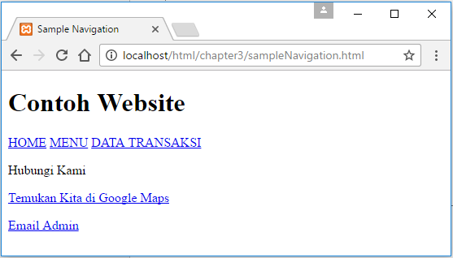
Sample Links and Navigations

Slide 22
Referensi
Duckett, J. (2010). Begining HTML, XHTML, CSS and JavaScript. (C. Ullman, Ed.). Canada: Willey Publishing, Inc.
Frain, B. (2013). Responsive Web Design with HTML5 and CSS3. (R. de Jongh, Ed.). Birmingham: Packt Publishing Ltd.
Hogan, B. P. (2010). HTML5 and CSS3 Develop with Tomorrow’s Standards Today. United States of America: Pragmatic Programmer, LLC.
Shenoy, A. (2014a). Thinking in CSS. (S. Sukumaran, Ed.). Birmingham: Packt Publishing Ltd.
Shenoy, A. (2014b). Thinking in HTML. (K. Narayanan, Ed.). Brimingham: Packt Publishing Ltd.
Wang, P., & Katila, S. (2003). An introduction to Web design and programming. Brooks-Cole.

